Slide 1
“Һан”темаһын нығытыу. Башҡортостан Бөйөк Ватан һуғышы йылдарында

Slide 2
Һүҙҙәрҙе иҫтә ҡалдырайыҡ
Яу, яугир, һуғыш, һуғышсы, көрәш, осоусы, ҡасаҡ; тәғәйенләнә, ҡатнаша, лайыҡ була, юғалта, сафҡа инә, күсеп килә, күсерелә, төҙөлә, тейәлә, ебәрелә, оҙатыла.
Бөйөк Ватан һуғышы, Советтар Союзы Геройы, Дан орденының тулы кавалеры, Ҡыҙыл Байраҡ ордены.

Slide 3
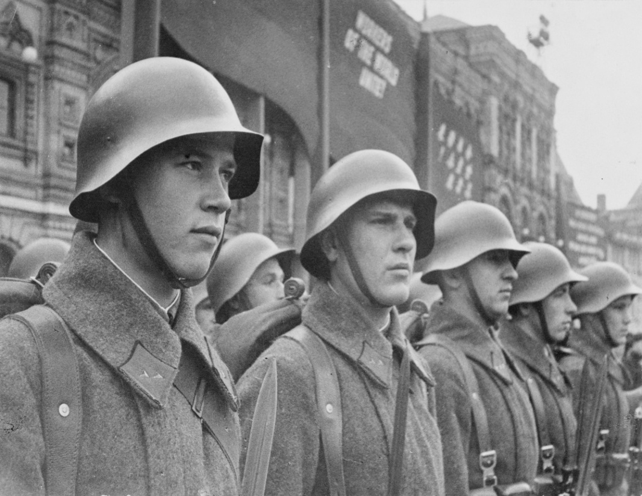
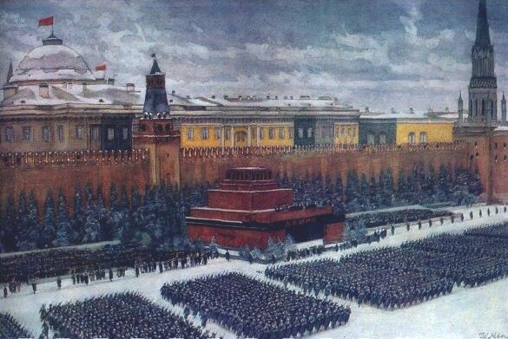
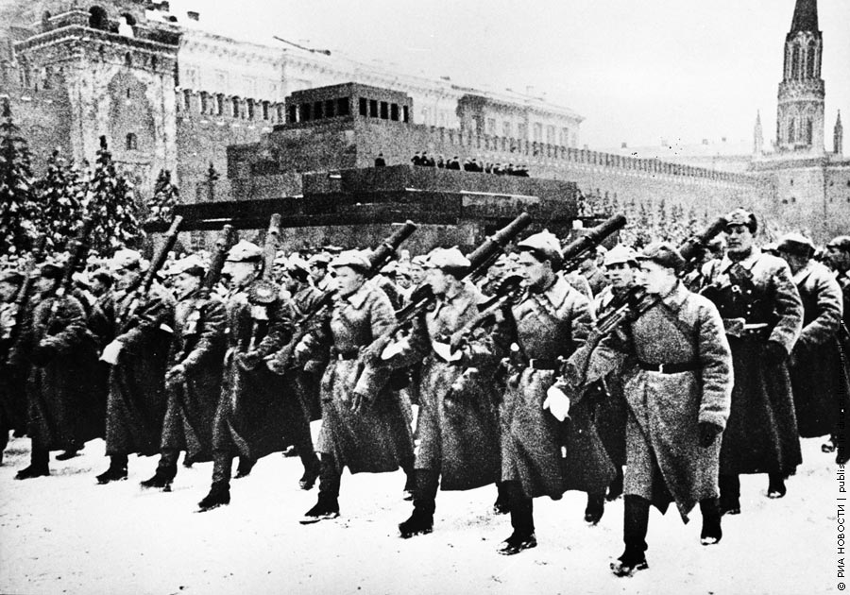
...Я ухожу, товарищи, на фронт,
Чтоб стариков текла спокойно старость,
Чтоб нашим девушкам краса осталась,
Чтоб наш Урал всегда стоял — могучий,
Чтоб над Белой не сгущались тучи.
М. Карим. "Я ухожу на фронт"

Slide 4
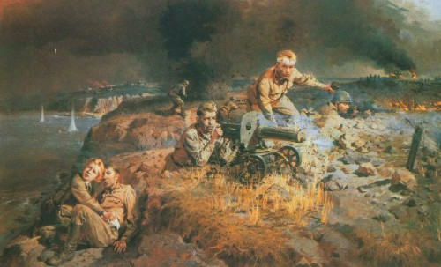
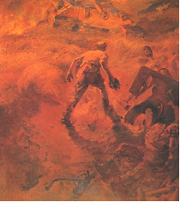
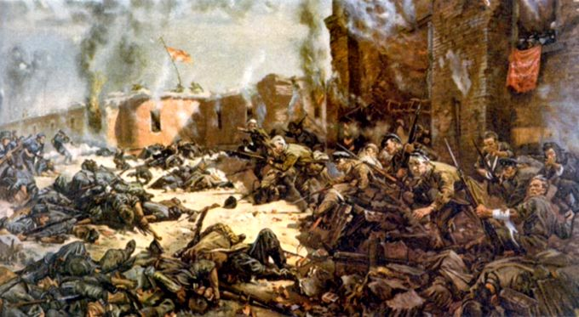
Бөйөк Ватан һуғышы йылдарында илебеҙ 27 миллиондан артыҡ улын һәм ҡыҙын юғалта.
Башҡортостандан 730 000 кеше ҡатнаша, 370 000 һалдат кире әйләнеп ҡайтмай.

Slide 5
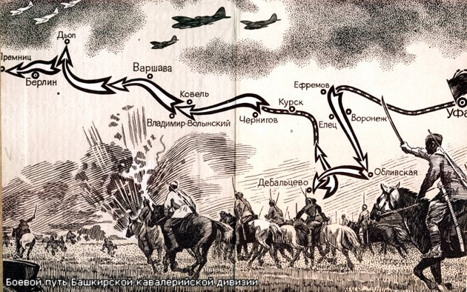
1942 йылда Республикала 112-се Башҡорт атлы дивизияһы төҙөлә.

Slide 6
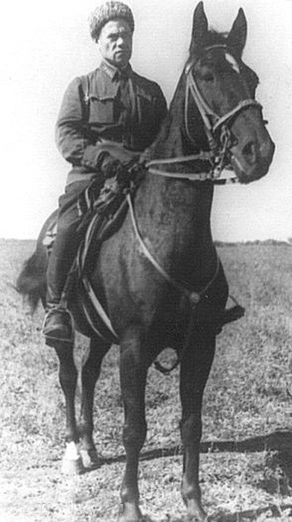
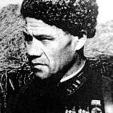
Дивизияның командиры – Миңлеғәле Шайморатов

Slide 7
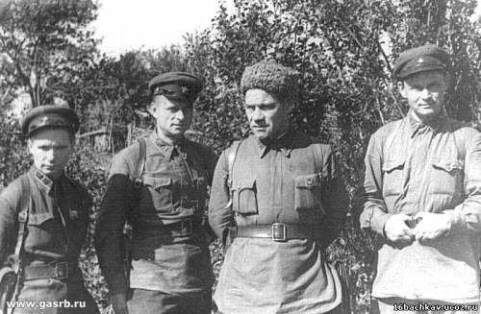
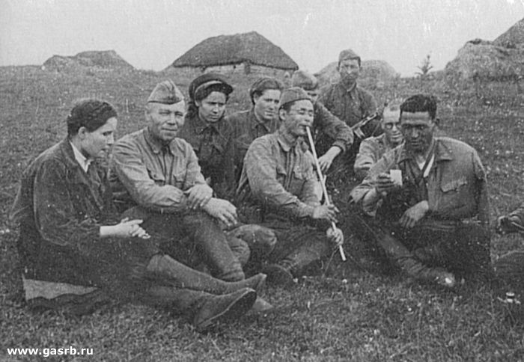
Һуғышта күрһәткән батырлыҡтары өсөн, дивизия 4 орден менән наградлана. Уның 3860 яугиры орден һәм миҙалдарға лайыҡ була. 76 кешегә Советтар Союзы геройы исеме бирелә.

Slide 8
Республика халҡының
277 кешеһенә Советтар Союзы Геройы исеме бирелә.
35 кеше Дан орденың тулы кавалеры була.

Slide 9
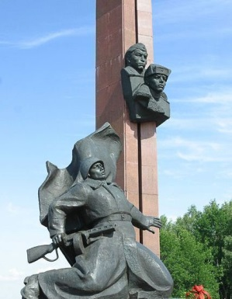
А.Матросов, М.Ғөбәйҙуллин, Г.Овчинников
амбразураны кәүҙәһе менән ҡаплайҙар

Slide 10
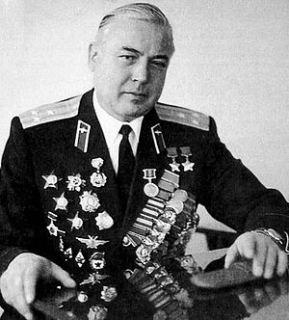
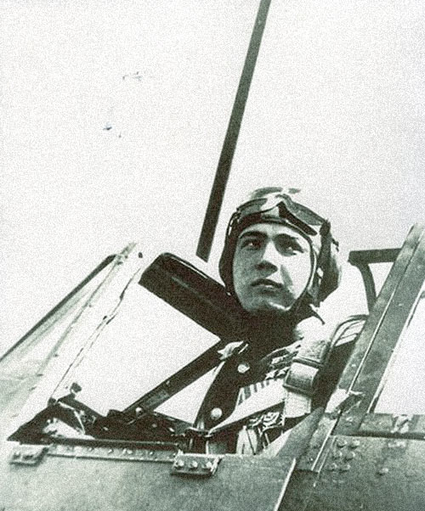
Муса Ғайса улы Гәрәев-
ике тапҡыр Советтар Союзы геройы

Slide 11
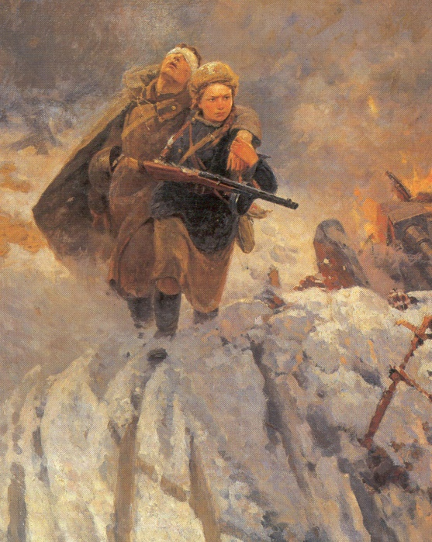
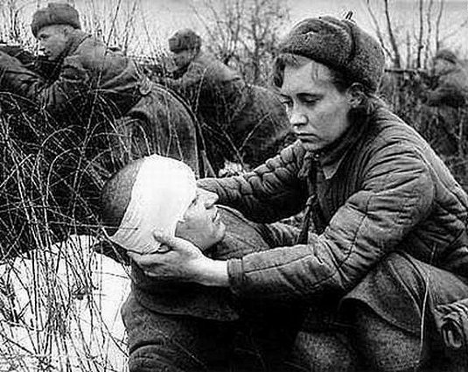
2971 ҡатын-ҡыҙ һуғышта ҡатнаша.

Slide 12
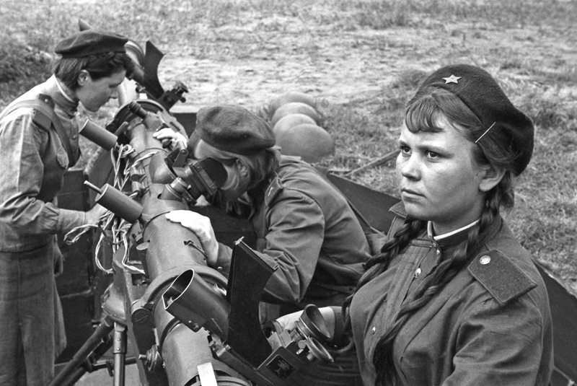
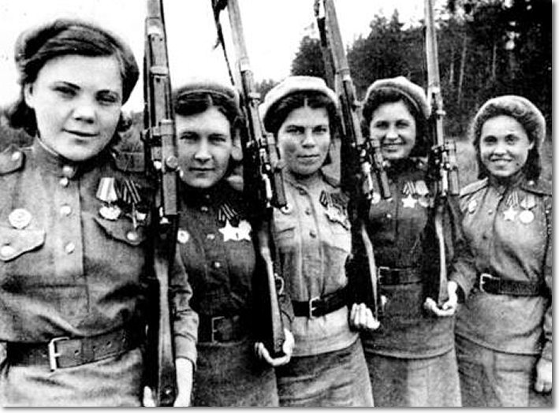
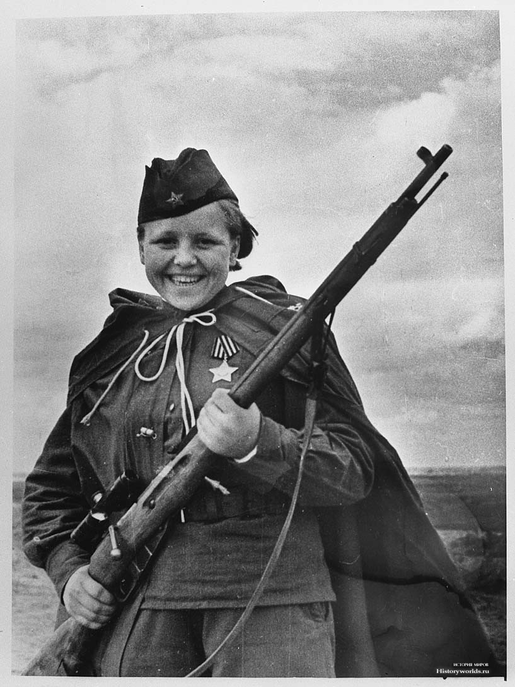
Сталинград янындағы яуҙарҙа Башҡортостандан 800-ҙән ашыу кеше зенит частарында һуғыша.

Slide 13
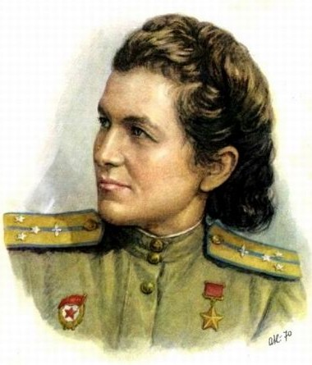
Бәләбәй ҡалаһынан осоусы М.Сыртлановаға Советтар Союзы Геройы исеме бирелә.

Slide 14
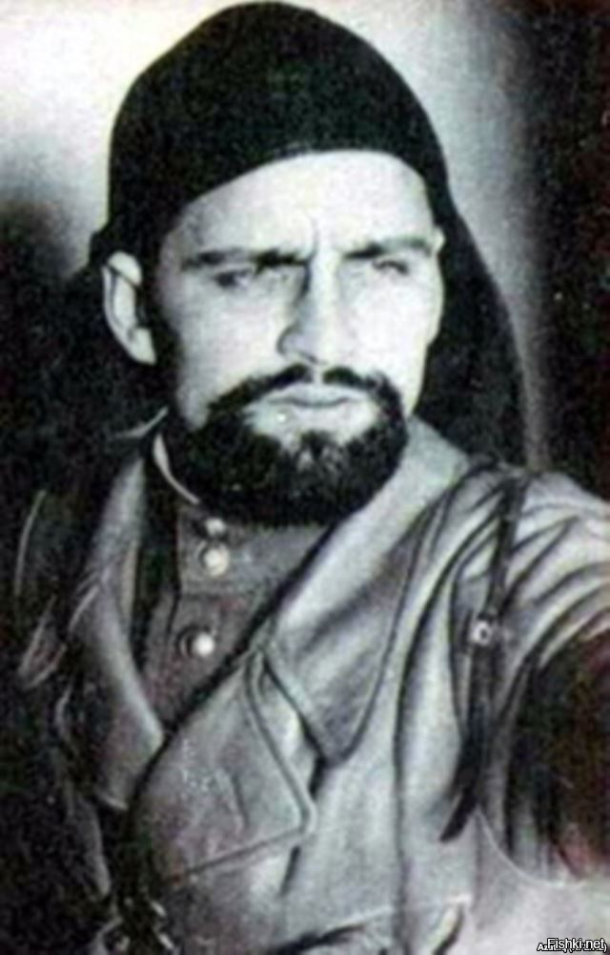
Фашистар тылында партизан отрядтары көрәшә. Улар араһында Башҡортостан һалдаттары ла була. Баҡалы районынан Даян Мурзинды «Ҡара генерал» тип йөрөтәләр.

Slide 15
«Олатайым менән ғорурланам...» Текст төҙөйбөҙ
Минең олатайымдың исеме-..... .
Ул Бөйөк Ватан һуғышында ҡатнаша. Укранина, Румыния өсөн һуғышта ҡатнаша. Миҙалдар, ордендар менән наградлана. Мин олатайым менән ғорурланам, һоҡланам, унан өлгө алам.

Slide 16
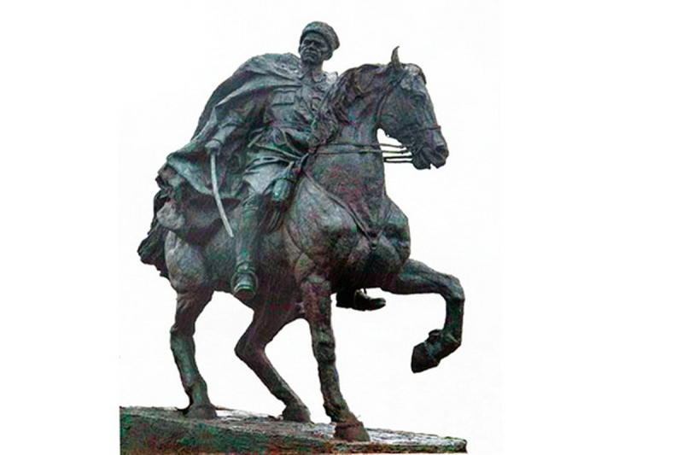
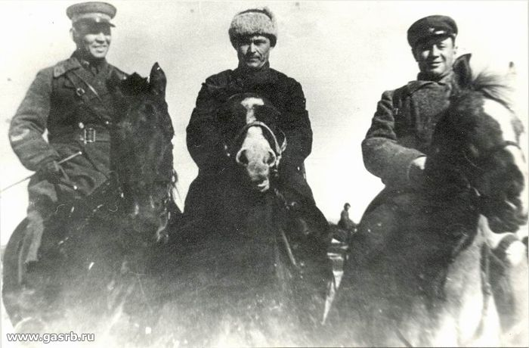
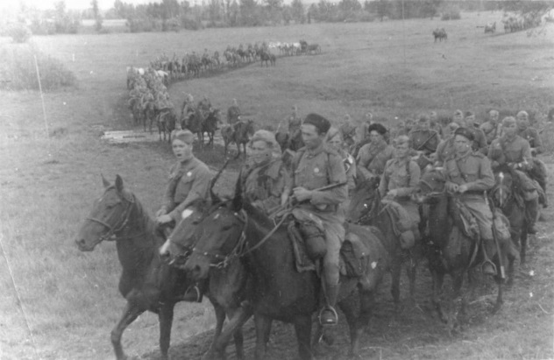
Башҡорттар китте һуғышҡа, Оҙатып ҡалды күк Урал; Ат уйнатып, алда бара Шайморатов генерал.

Slide 17
Еңеү өсөн көрәш тылда ла бара
Һәр слайдтағы һүрәттәрҙе, фотоларҙы иғтибар менән ҡарағыҙ, ниндәй мәғлүмәт яҙыр инегеҙ.
Тексты, мәҡәлдәрҙе, шиғырҙан, йырҙан өҙөктәр файҙаланырға мөмкин.
Дәфтәрегеҙгә слайд һанын, шунан слайдҡа коментарийҙы яҙып ҡуйығыҙ.
1-се, 2-се, 3-сө, 4-се, 5-се парға- 1-2-се слайд,
6-сы, 7-се, 8-се, 9-сы, 10-сы парға- 3-4-се слайд.

Slide 18
Еңеү өсөн көрәш фронтта ла, тылда ла бара. Республикала 364 завод, фабрика, цех ... . Был фабрика һәм заводтарҙа, шулай уҡ колхоздарҙа өлкәндәр, ҡатын-ҡыҙҙар менән бергә балалар ҙа .... .
1941 йылда республика территорияһына Украина, Белоруссия һәм башҡа республикаларҙан 172 завод, фабрика һәм предприятие ... . 278 000 ҡасаҡ ... .
Башҡортостан халҡы, шул иҫәптән комсомолецтар, пионерҙар, уҡыусылар, танкылар һәм самолеттар төҙөр өсөн, 260 млн. һум аҡса ... . Был аҡсаға “Башҡортостан уҡытыусыһы”, “С.Юлаев”, “Башҡортостан нефтсеһе”, “Башҡортостан комсомолецы” исемле танк колонналары, самолет эскадрильялары ... . Фронтҡа 5000-дән ашыу автомобиль, 97 000 авиация моторы, 750 трактор, 71 000 ат һәм бик күп аҙыҡ-түлек, кейем ... . Һуғыш йылдарында һалдаттарға өсөн йылы кейемдәр тейәлгән 362 вагон ... .

Slide 19
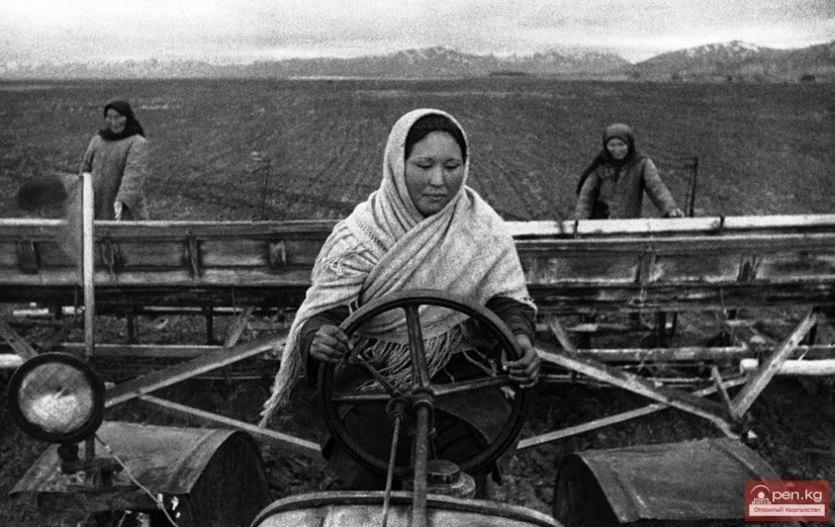
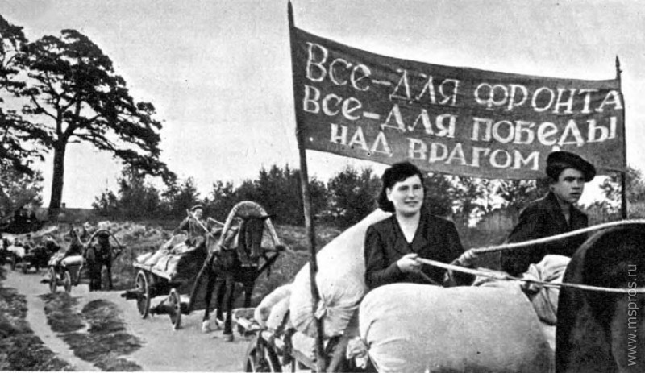
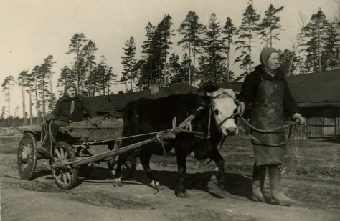
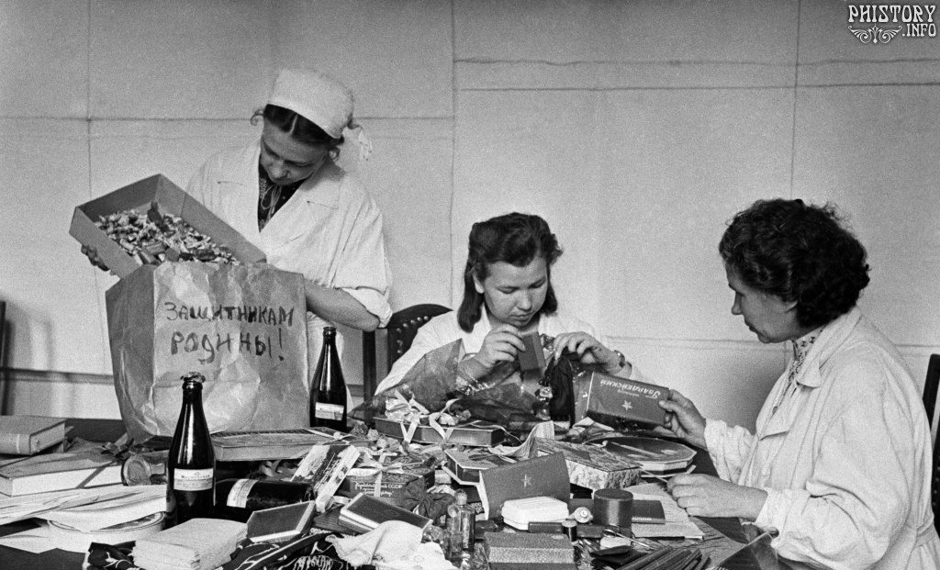
1.

Slide 20
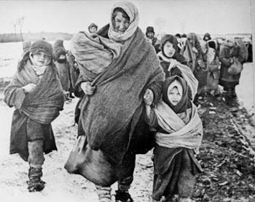
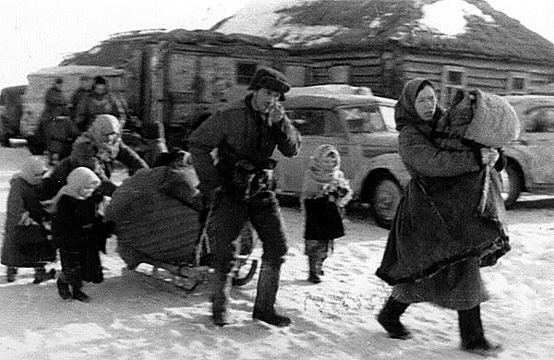
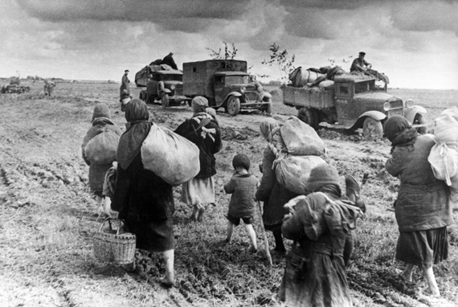
2.

Slide 21
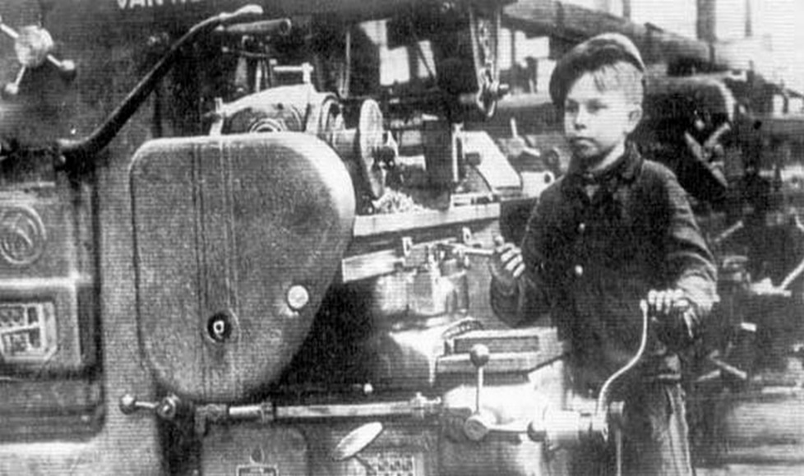
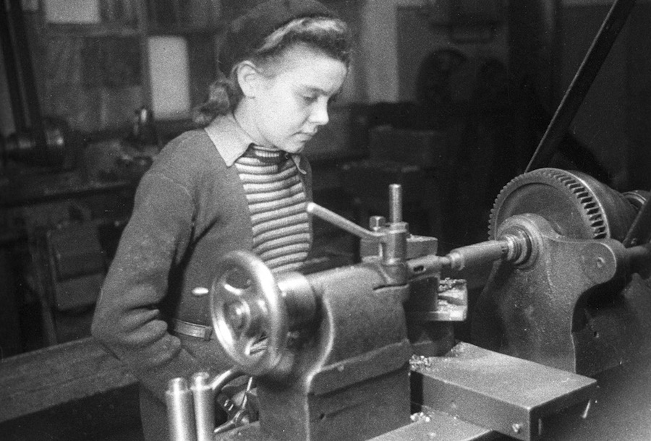
3.

Slide 22
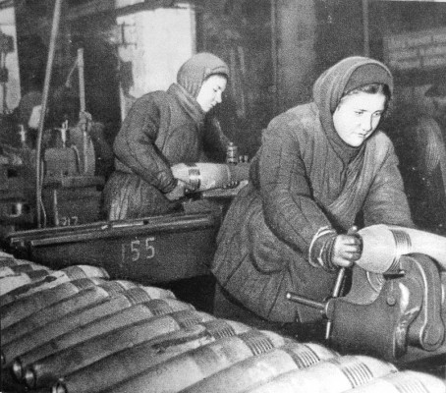
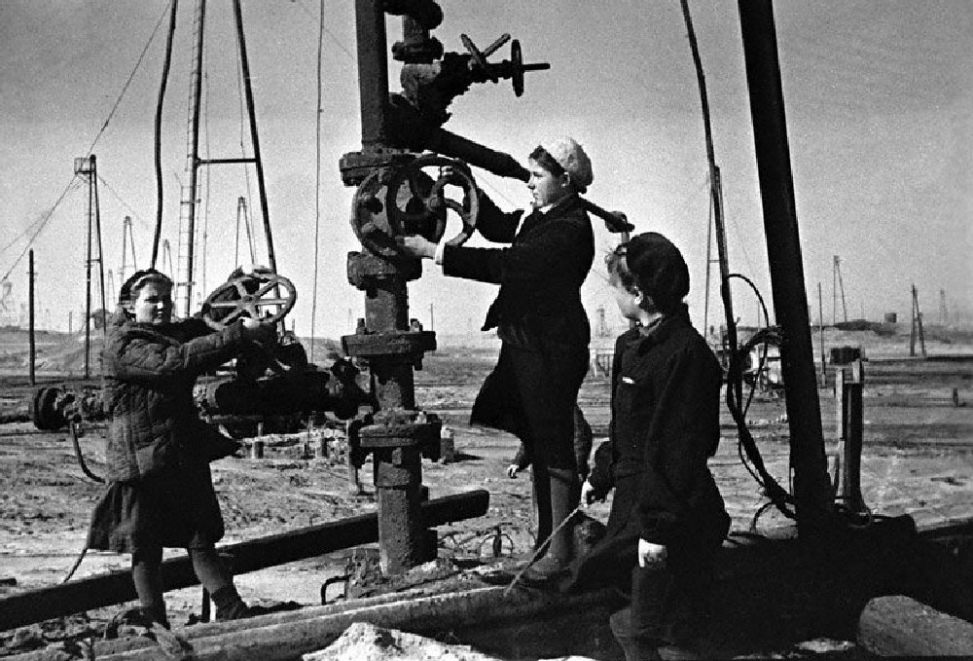
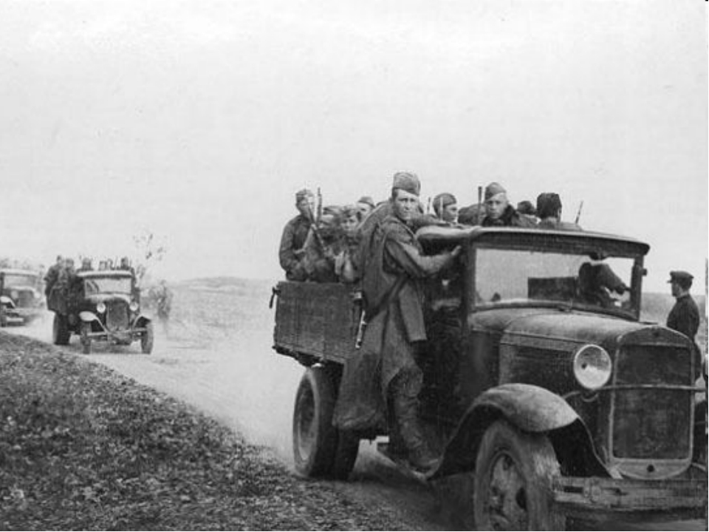
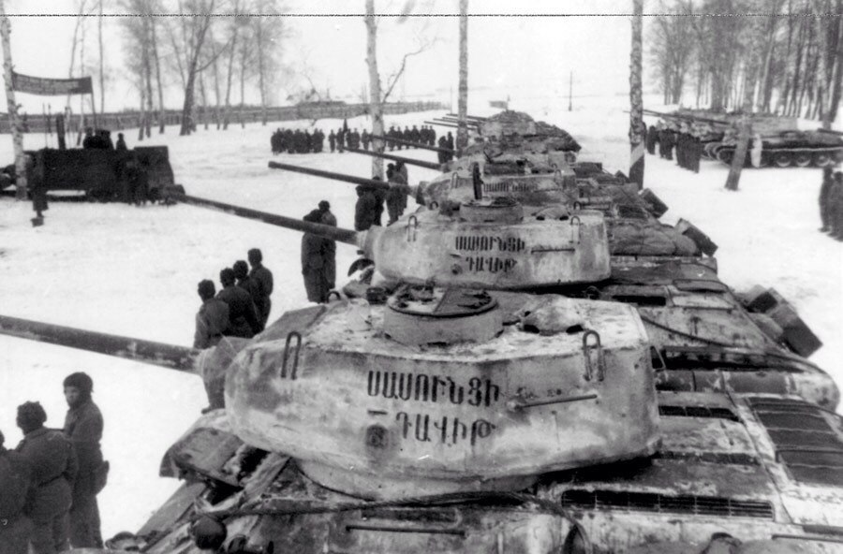
4.

Slide 23
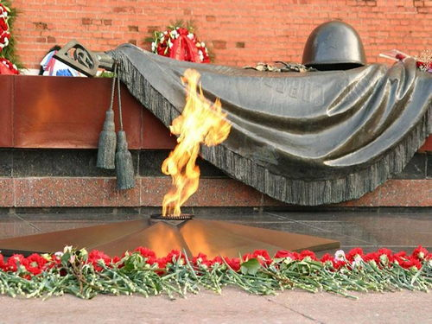
4 ЙЫЛ. 1418 КӨН. 34 МЕҢ СӘҒӘТ.
27 МИЛЛИОН ҠОРБАН.
Тимәк, көн һайын 19 мең,
сәғәтенә 800 ,
минутына 13 кеше үлгән тигән һүҙ...
Беҙ быларҙы оноторға тейеш түгел!!!

